Slide 1
建筑工程计量与计价

Slide 2


Slide 3

知 识
拓 展
1.4
1.4.1 沟槽土方

Slide 4
1.4.1 沟槽土方
【问题分析】
结合山东省建筑工程消耗量定额（2016版）和山东省建筑工程价目表（2017版）计算条形基础土方开挖工程量，确定定额项目，并列表计算省价分部分项工程费。
1
案例背景
某工程基础平面图及断面图如图1.3-1所示，土质为坚土，采用人工挖土（沟槽

Slide 5
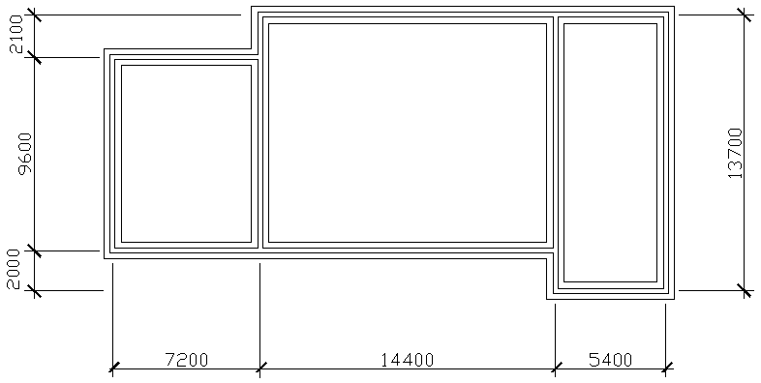

Slide 6
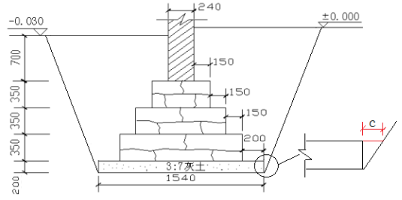




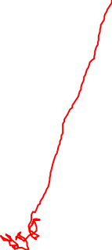

Slide 7
2
案例分析
计算土方工程量所需要的知识点：
1.开挖方式：人工挖沟槽土方
2.土壤类型：坚土
3.工作面：0mm
4.开挖深度：1.95m
5.放坡：K=0.3
挖沟槽土方计算规则：
按设计图示沟槽长度乘以沟槽断面面积,以体积计算。
（1）条形基础的沟槽长度,设计无规定时,按下列规定计算:
①外墙条形基础沟槽,按外墙中心线长度计算。
②内墙条形基础沟槽,按内墙条形基础的垫层(基础底坪)净长度计算。

Slide 8

3
案例应用
基础土方工程量计算：
L中＝（7.2+14.4+5.4＋13.7）×2＝81.40ｍ
L净垫层＝9.6-1.54＋9.6+2.1-1.54＝18.22ｍ
S断=(1.54＋0.3×1.95)×1.95=4.14m2
土方开挖工程量＝(81.4+18.22)×4.14＝412.43ｍ

Slide 9
3
案例应用
计算分部分项工程费：
序号 | 定额编号 | 项目名称 | 单位 | 工程量 | 增值税（简易计税） （元）
 |  |  |  |  | 单价 （含税） | 合价
1 | 1-2-8 | 人工挖沟槽土方（槽深≤2m） | 10m³ | 41.423 | 672.60 | 27740.04
 |  | 省价分部分项工程费合计 | 元 |  |  | 27740.04

Slide 10
4
特别提示
土方开挖深度H=0.7+0.35×3+0.2=1.95m＞1.7m，人工开挖坚土，允许放坡。
毛石基础工作面宽度=0.2+c=0.2+0.3×0.2=0.26m＞0.25m，满足毛石基础工作面要求。

Slide 11
本节知识点讲解完毕

